Slide 1

APP推广项目
前期汇报
2021.1.8
数据一组
组长：刘明泽
组员：史思建
赵效倩
刘慧姜

Slide 2
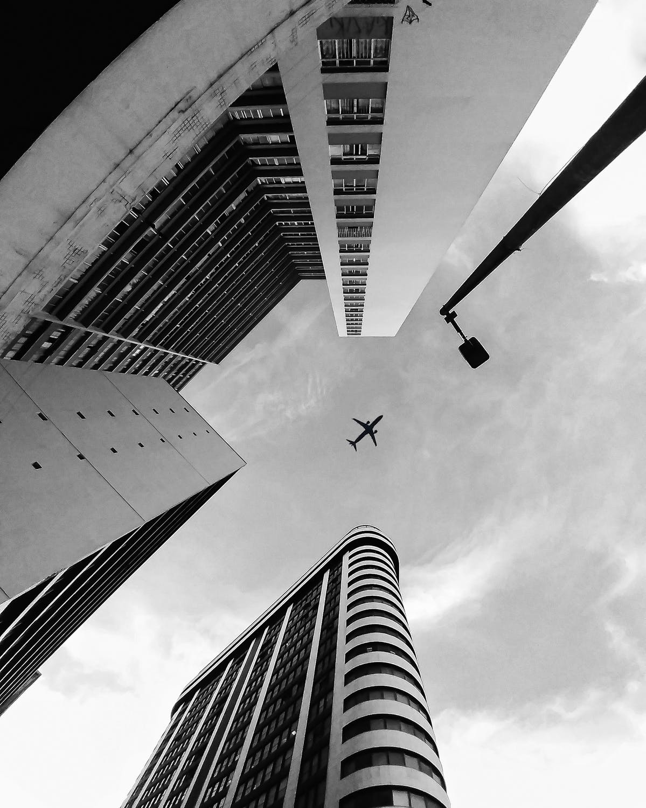
目录
CONTENT
1
项目背景
2
历史情况
3
项目计划
4
策略优化方案
Notes:
字体：正文20

Slide 3
项目背景
01
本公司正持续推广电商类APP“买买”，现临近双十一，计划借着节日热度增投，以提高用户新增，最高目标可增投10万
PART

Slide 4
历史情况
02
已有渠道
PART
投放内容
用户数据

Slide 5
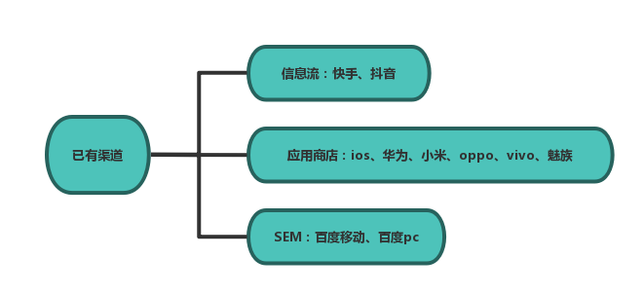
十大渠道均已投放

Slide 6
投放内容
产品信息
功能标签、行业标签、场景标签
竞品信息
当前竞品APP包括哪些？

Slide 7
用户数据
用户行为数据
点击、下载、注册、活跃时间、付费情况等
用户基本信息
年龄、性别、地区、渠道来源等

Slide 8
项目计划
03
PART
对接领导
明确问题
对接商务
数据分析
策略制定
对接数仓

Slide 9
对接领导需求
“买买”APP的注册用户增长（含召回用户）
初期汇报时间
21/01/08
交付形式
会议汇报小组讨论的初步方案
ppt

Slide 10
对接商务了解运营现状
已推广渠道信息
未推广渠道信息
项目时间
双“11”（11.01—11.11）
24小时投放
竞品信息

Slide 11
对接数仓数据
一、各已推广渠道中
本产品相关信息
已投金额
收费标准
广告浏览量
广告点击量
产品下载量
广告投放位置
各转化率
二、产品内数据
DAU
分时注册数
三、用户信息
注册时间
活跃时间
性别、年龄、地区
注销数量、时间、原因
付费情况

Slide 12
策略优化方案
04
渠道
用户
PART
竞品分析
广告及产品内容
预算

Slide 13
渠道优化
综合考量这三点
匹配度
指能覆盖到的目标人群的比率
找到TGI较优的渠道
重合度
指多个渠道之间的目标人群重合的比率
重复曝光VS扩大曝光
饱和度
指已投放人群占该渠道的总目标人群的比率
寻求低饱和度渠道

Slide 14
用户优化
活跃时间
在活跃时间段加大投放力度
标签投放
根据目标受众的投放量级及转化效果，优化各标签投放数量
用户需求（运营）
基础需求，期望需求，兴奋需求

Slide 15
竞品分析
市场占有
分渠道概况
优劣势
竞争者类型（直接，间接，同行业不同模式，资本炒作）

Slide 16
内容优化
广告曝光优化
分析不同广告位、地区、时间、浏览器等维度的可视度数据，过滤可见度较低 的广告位，将广告位与双‘11’活动各项条件进行配合调优，形成最佳组合
广告创意优化
提高创意和广告诉求匹配度
产品页面美化
优化编排设计提高用户的转化意愿，内容与创意匹配
产品使用难度
简化注册流程

Slide 17
预算优化
合理分配10万元预算在各个渠道
优化付费模式

Slide 18

谢谢观看
讲演者：史思建

